Slide 1
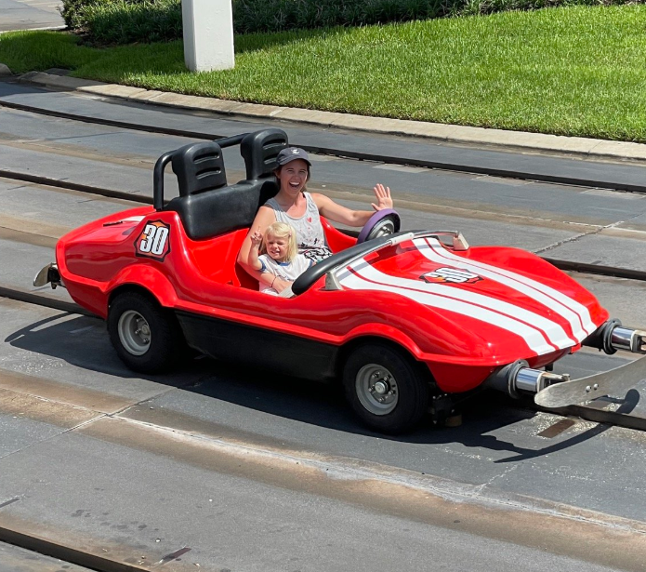
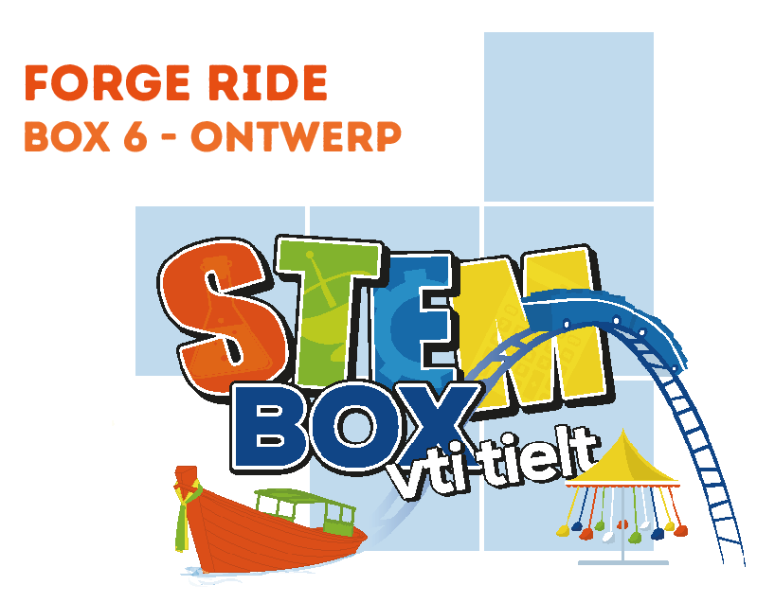

Slide 2

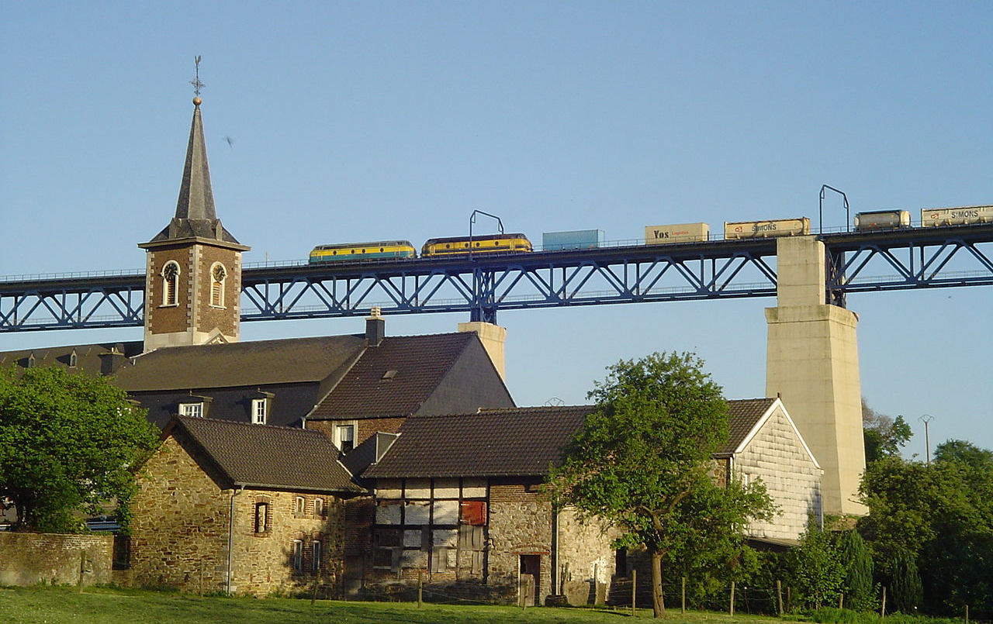
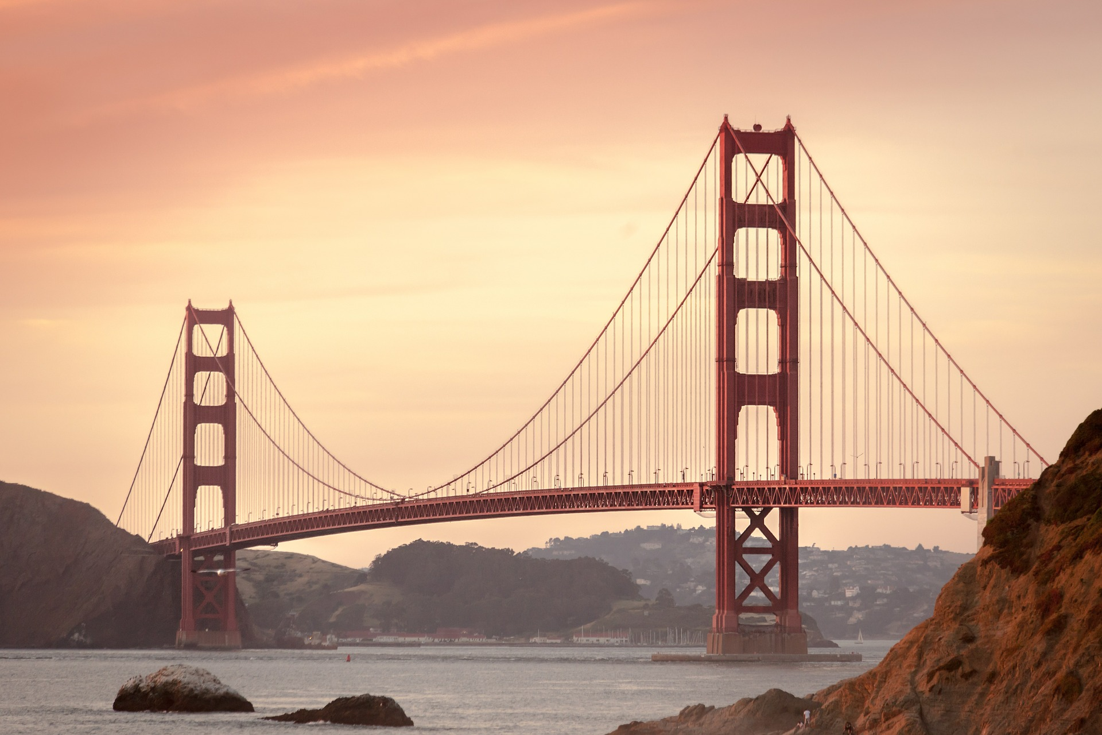
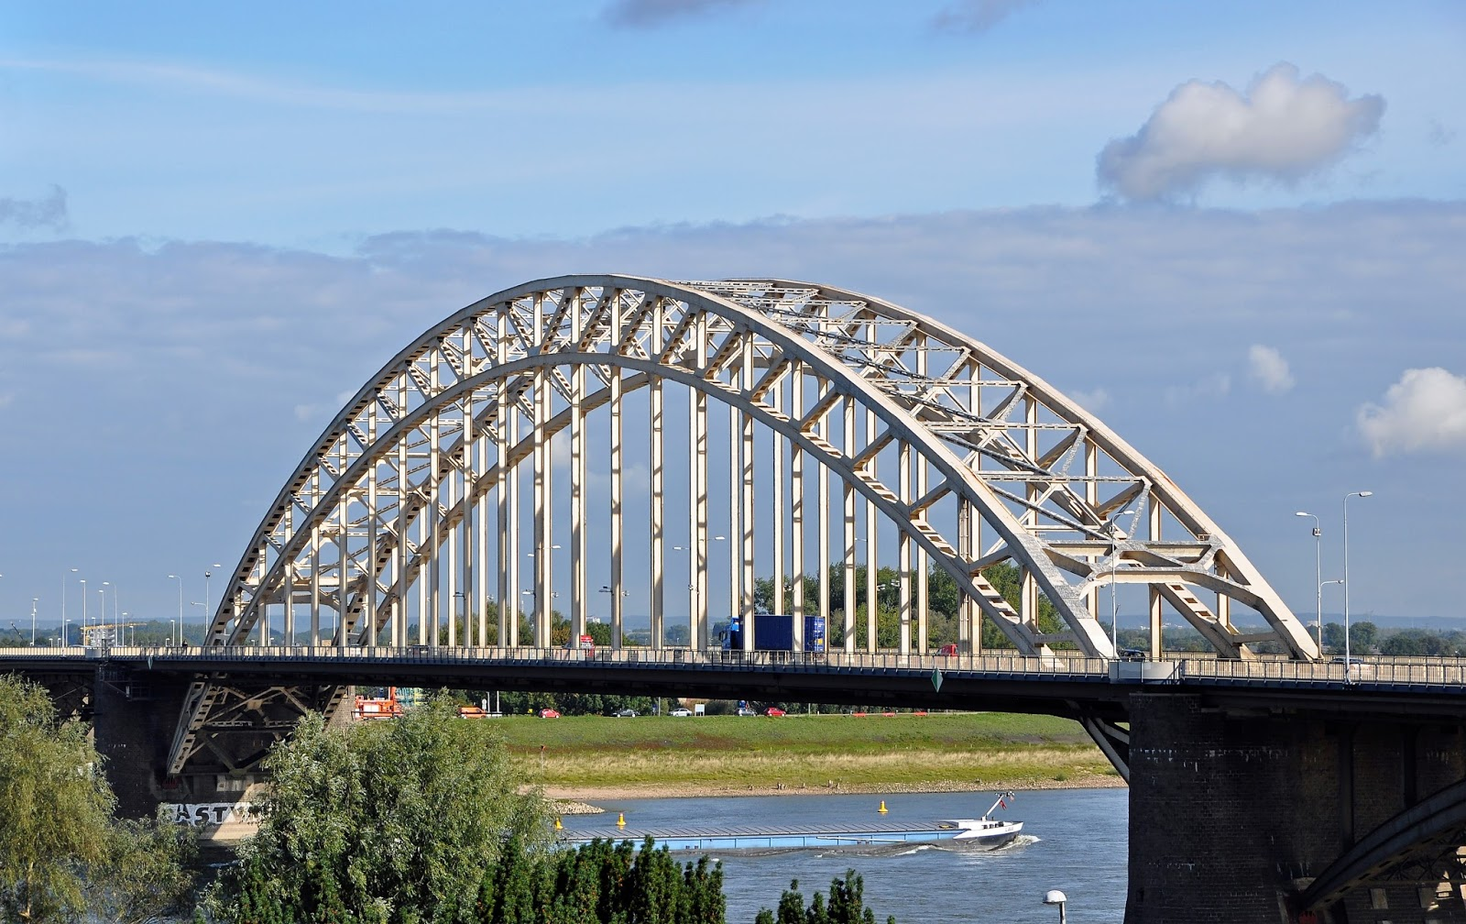
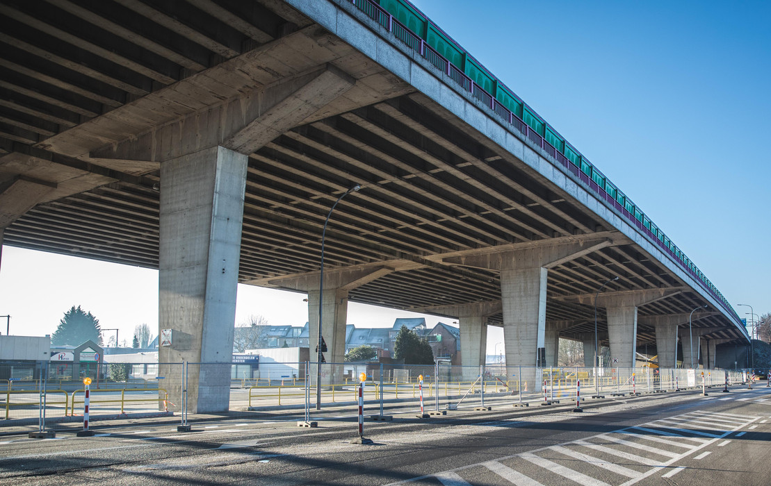
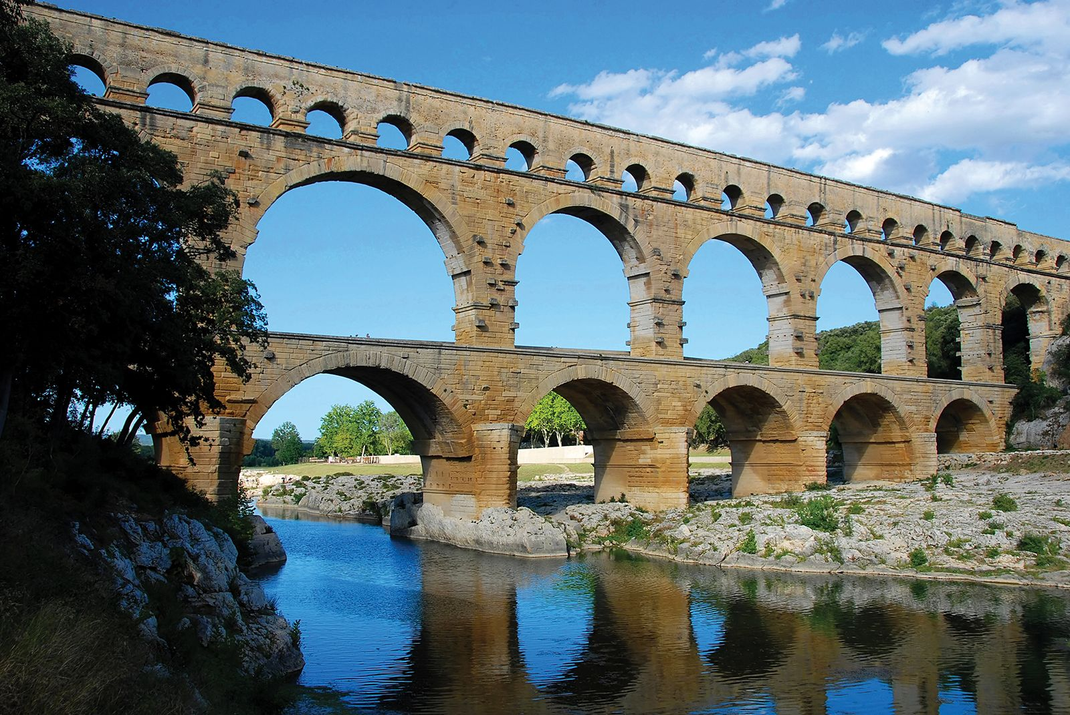
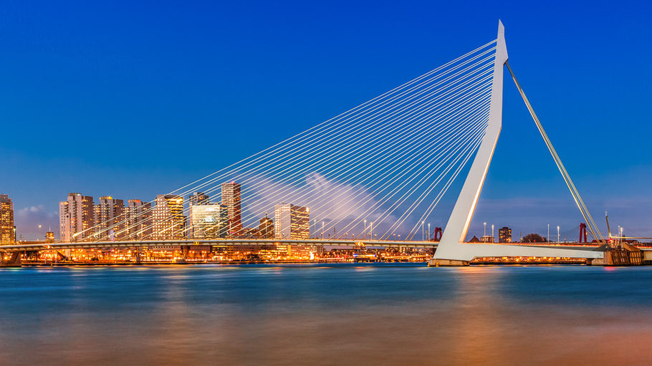
Wat weet je nog?
Welke bruggen herken je hier?
vakwerkbrug
hangbrug
boogbrug
liggerbrug
boogbrug
tuibrug kabelbrug

Slide 3
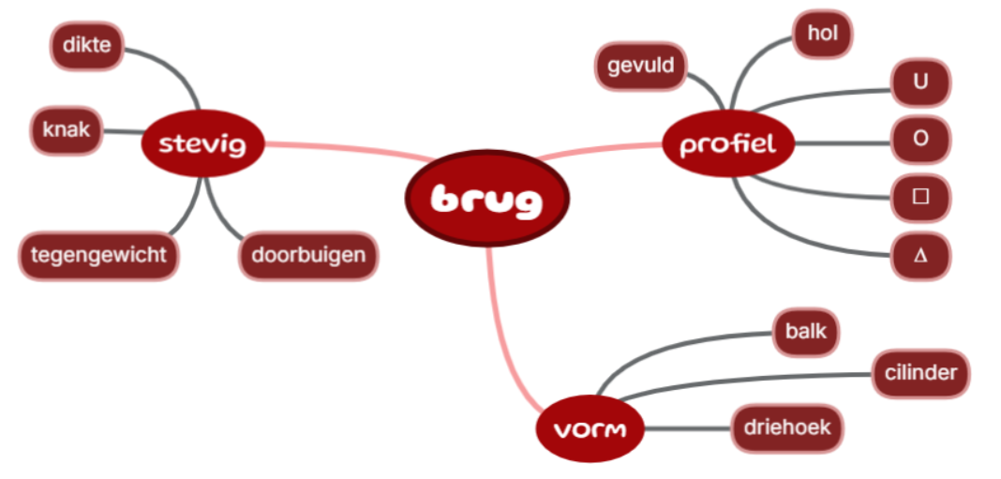
Wat weet je nog?
Wat weet je nog over de constructie?
Maak een zin met deze woorden.

Slide 4
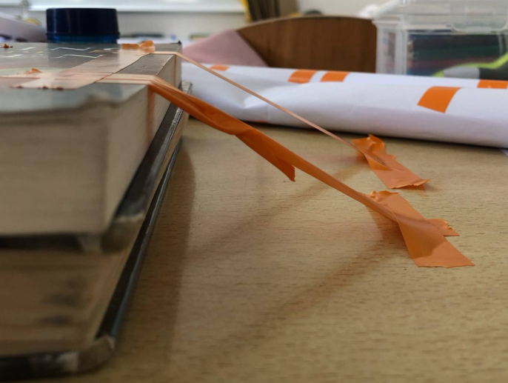
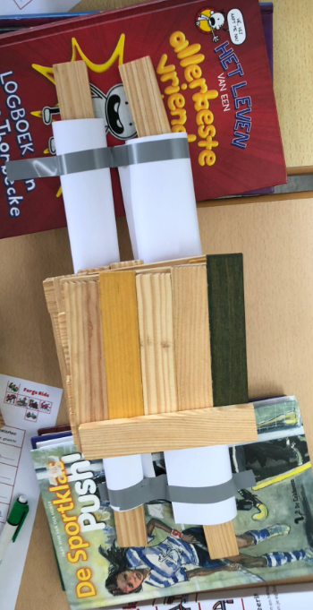
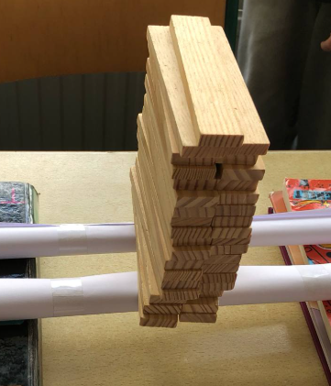
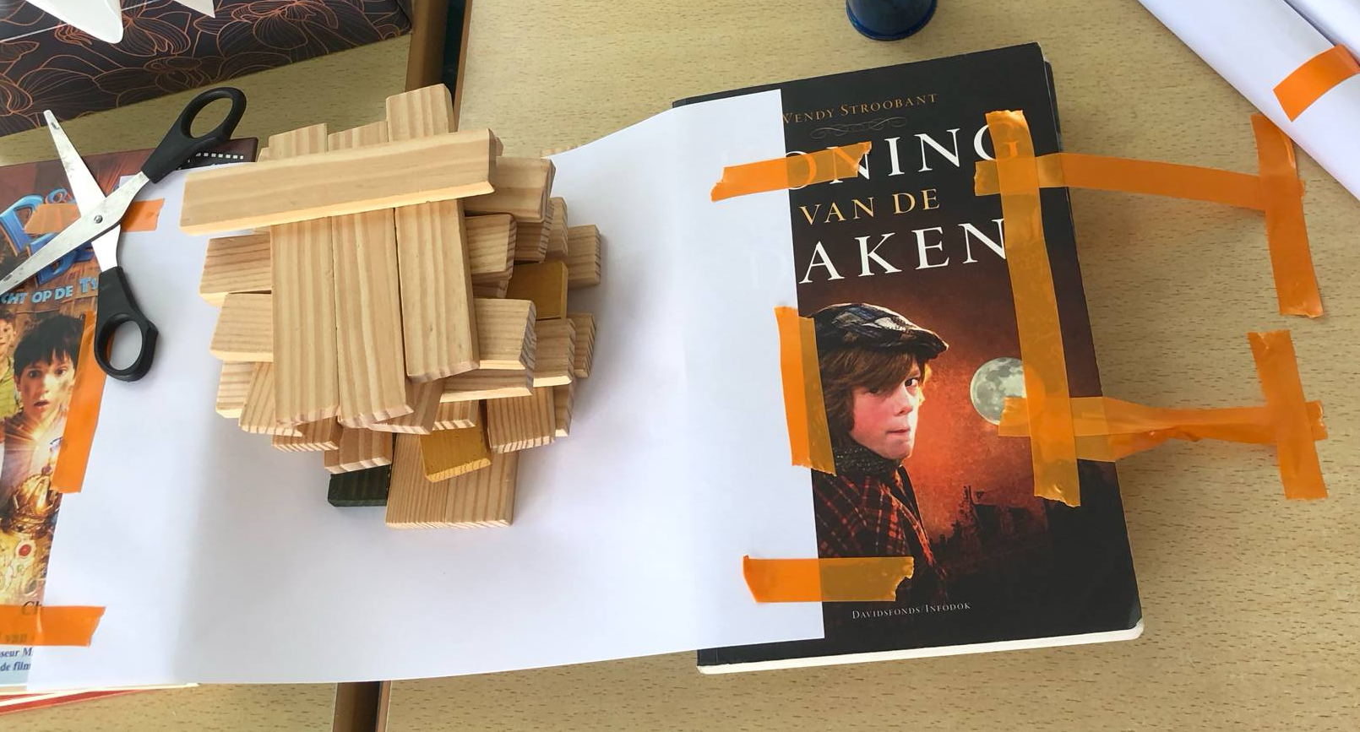
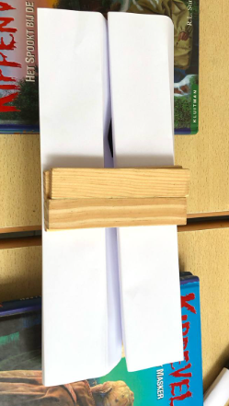
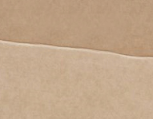
Wat weet je nog?
Wat weet je nog
over de constructie?

Slide 5
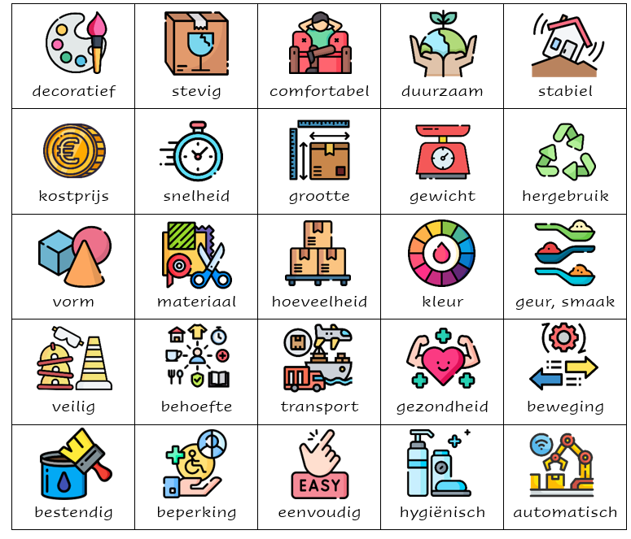
Een brug
We denken aan …
Vorm?
Stevig?
Grootte?
Materiaal?
Gewicht?

Slide 6

Een brug
Materiaal: karton, ijzerdraad, touw, plakband, …
Gereedschap: schaar, priem, kartonzaag, …
Gewicht: er moet een wagentje van 200 gram over.
Grootte: hoe breed is het karretje?
hoe lang wil ik de brug?
Bevestiging: hoe maak je het vast?
Vorm: driehoeken, bogen en cilinders zijn stevig
Stabiel: denk aan tegengewicht, knak, dikte, …

Slide 7

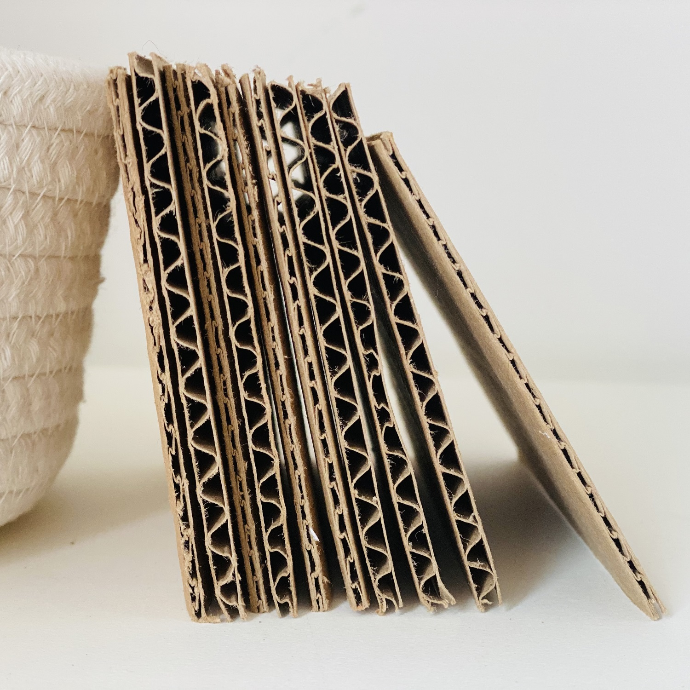
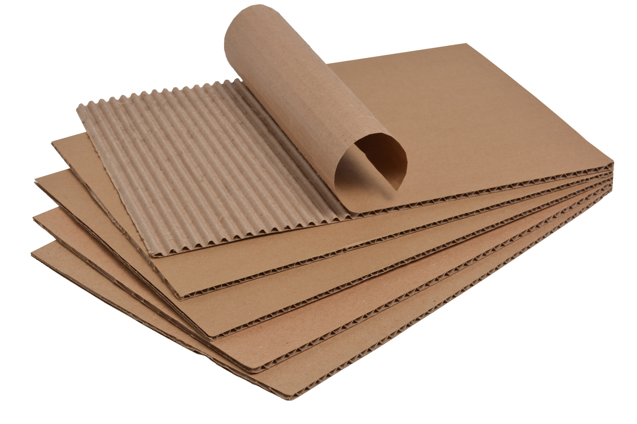
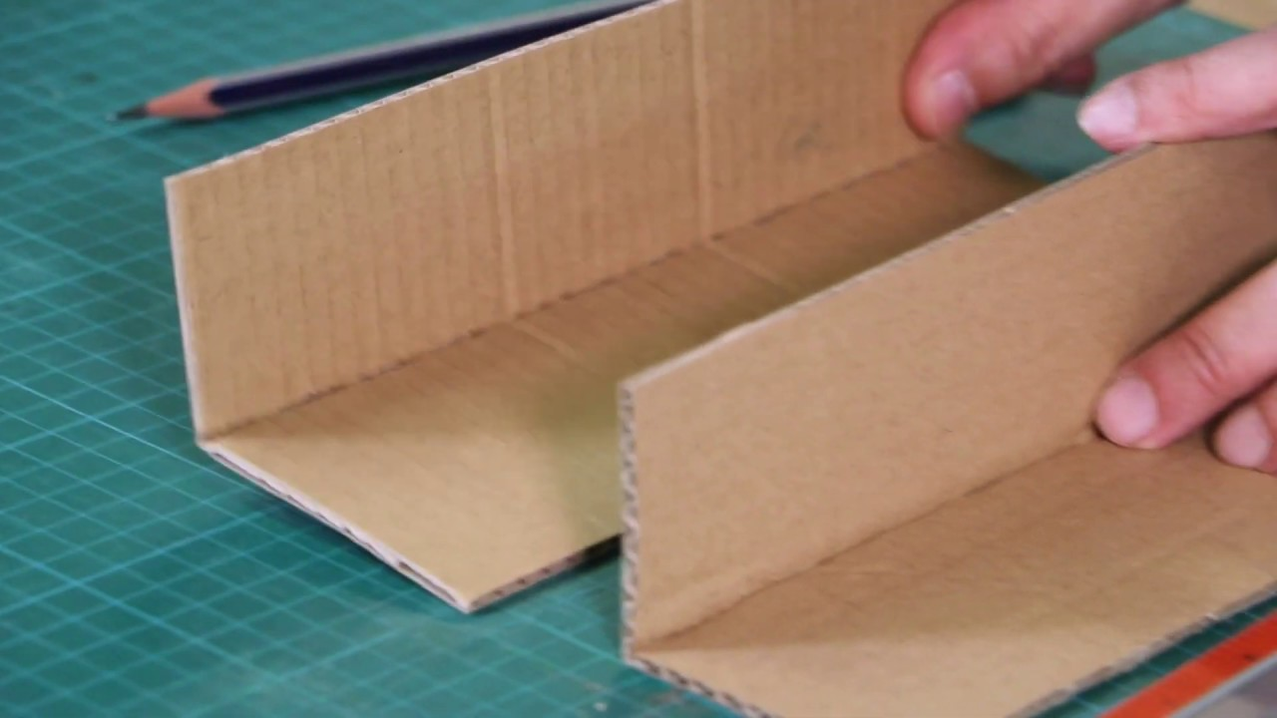
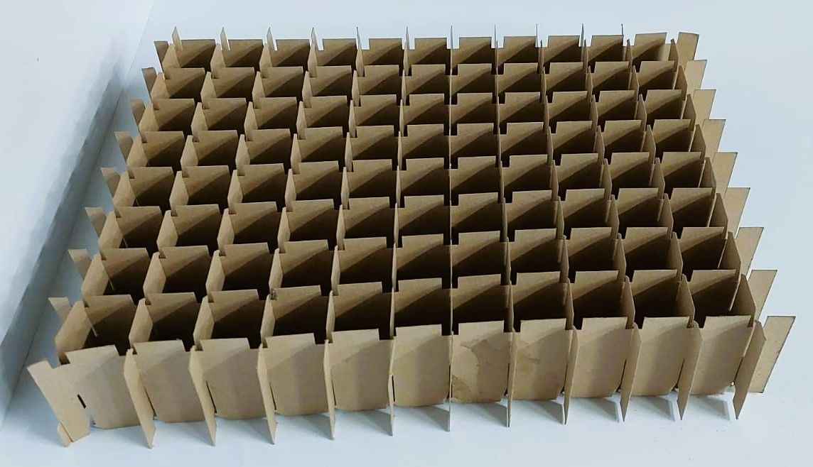
Karton … eigenschappen
Vouwbaar
Makkelijk verwerkbaar
Verschillende dikte
Goedkoop

Slide 8
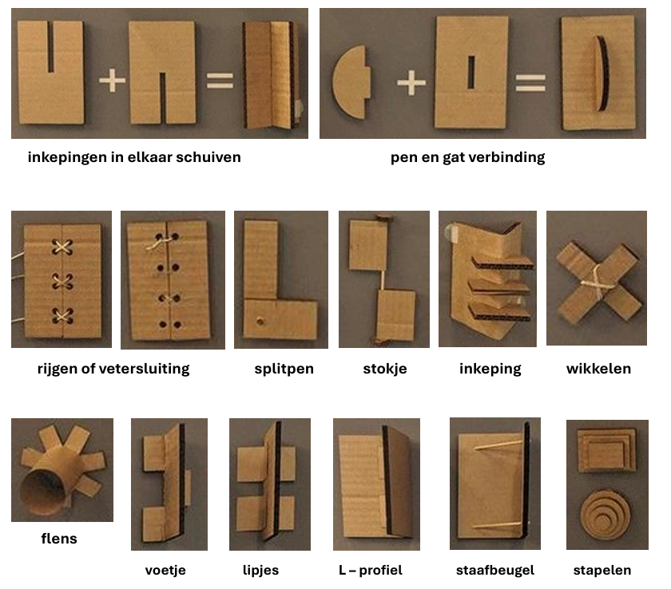
Karton
verbinden
Gaatjes maken
Sneetje maken
Lipjes vouwen
Stokjes erin duwen

Slide 9

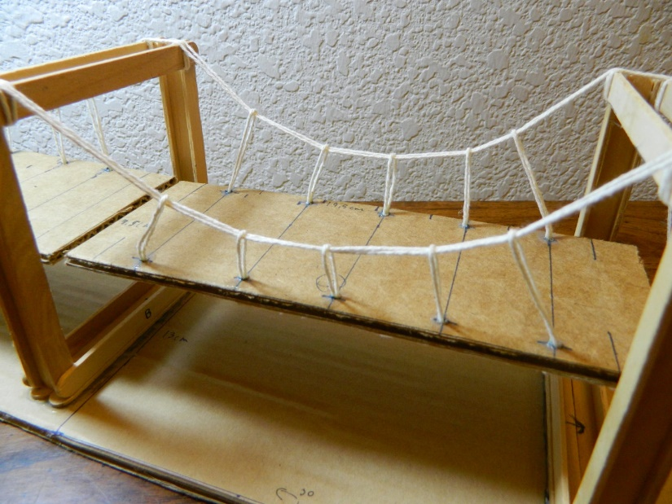
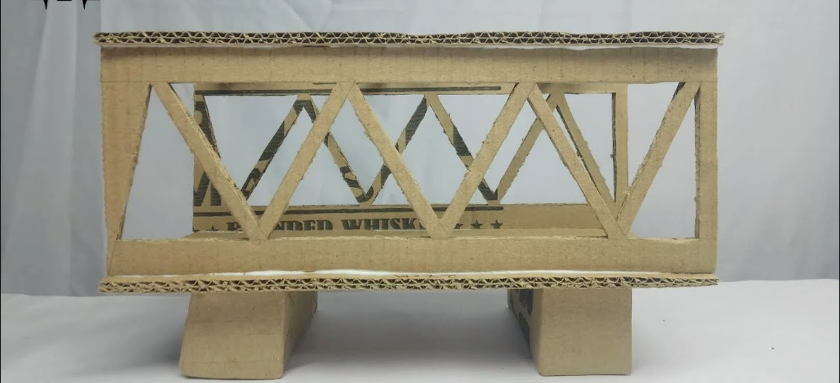
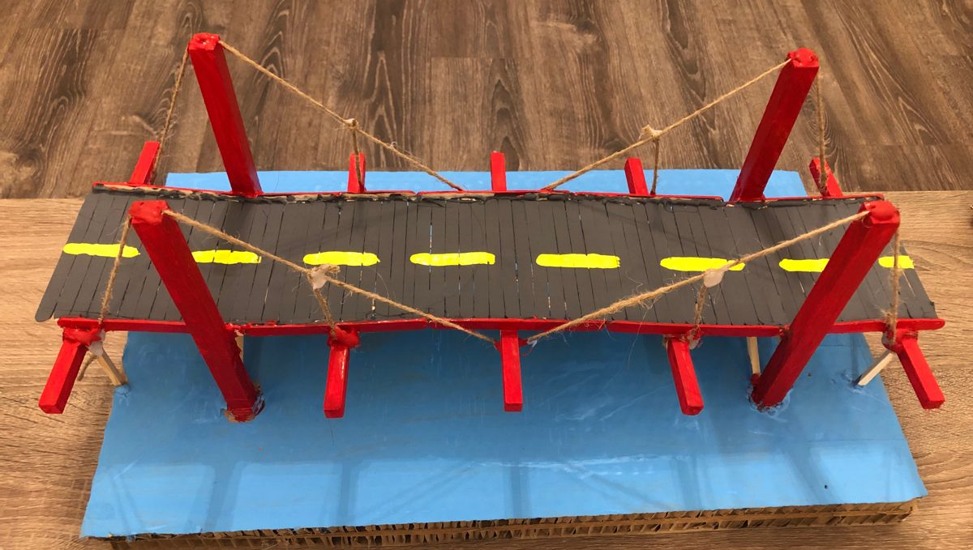
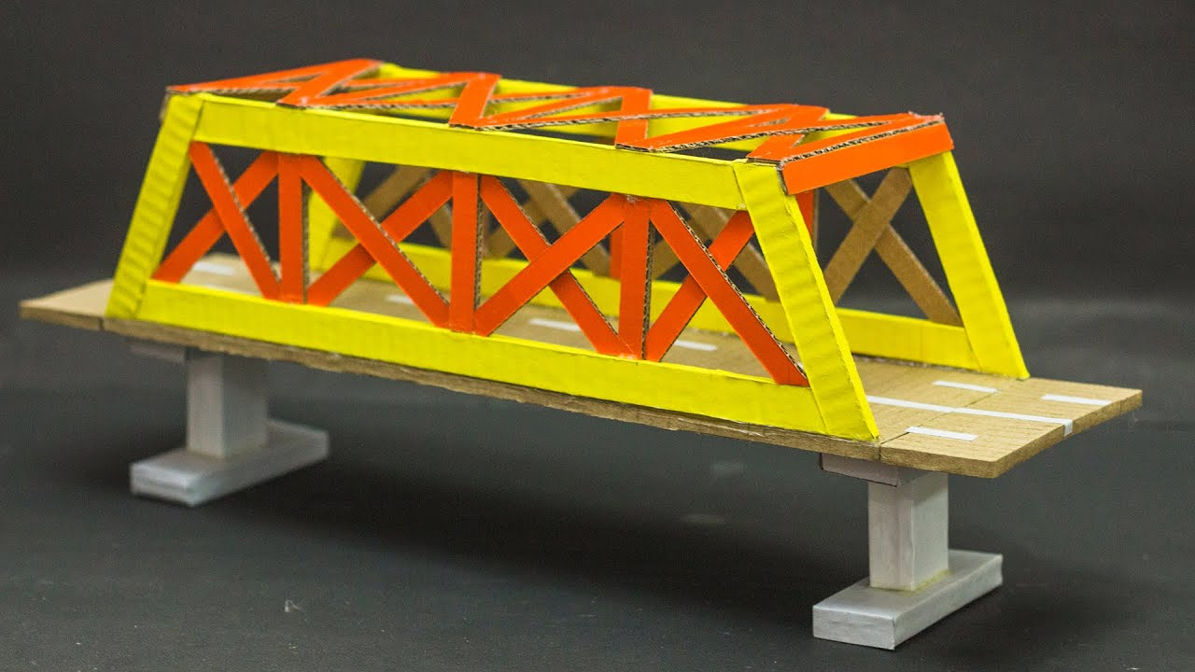
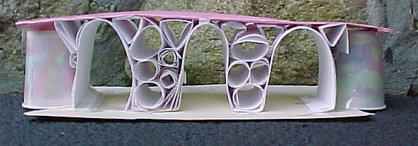
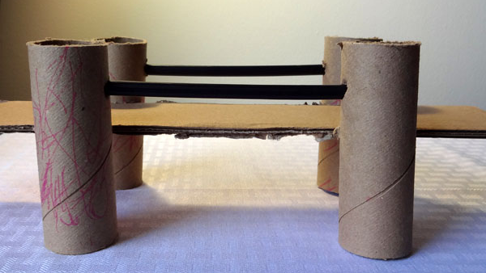
Wat herken je hier?
Denk aan…
doorbuigen
steun
tegengewicht
vakwerk
pijlers of pylonen
bevestiging

Slide 10
Wat herken je hier?
Denk aan…
doorbuigen
steun
tegengewicht
vakwerk
pijlers of pylonen
bevestiging

